Slide 1
PWA
分享人：张森泉
时 间：2018年12月13日

Slide 2
内容概括
1、什么是PWA
2、离线和缓存
3、吸引和留住用户的一些方式

Slide 3
1、什么是PWA
PWA，Progressive Web App的缩写，是提升 Web App 的体验的一种新方法，能给用户原生应用的体验。
PWA 能做到原生应用的体验不是靠特指某一项技术，而是经过应用一些新技术进行改进，在安全、性能和体验三个方面都有很大提升，PWA 本质上是 Web App，借助一些新技术也具备了 Native App 的一些特性，兼具 Web App 和 Native App 的优点。

Slide 4
PWA 的主要特点包括下面三点：
1、可靠 - 即使在不稳定的网络环境下，也能瞬间加载并展现
（Service Worker）
2、安全 - 通过 HTTPS 协议提供服务，防止窥探和确保内容不被 篡改（可以申请免费证书） 3、粘性 - 像设备上的原生应用，用户可以添加到桌面（Web App Manifest，离线通知）
PWA 本身强调渐进式，并不要求一次性达到安全、性能和体验上的所有要求，开发者可以通过 PWA Checklist 查看现有的特征。
https://developers.google.cn/web/progressive-web-apps/checklist

Slide 5
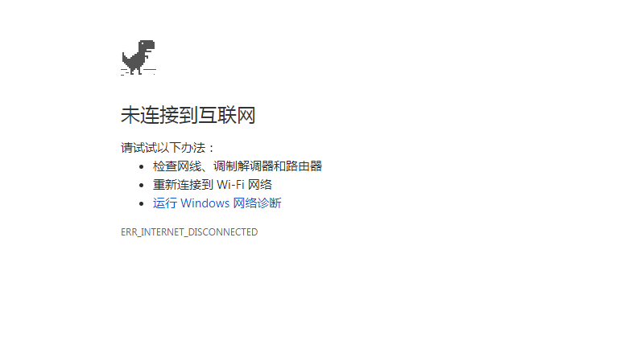
2、Service Worker （离线和缓存）
离线的情况下也能浏览网站，而不是出现404未找到。
W3C 组织早在 2014 年 5 月就提出过 Service Worker 这样的一个 HTML5 API ，主要用来做持久的离线缓存。

Slide 6
Service Worker 有以下功能和特性：
1、一个独立的 worker 线程，独立于当前网页进程，有自己独立的 worker context。
2、一旦被 install，就永远存在，除非被手动 unregister
3、用到的时候可以直接唤醒，不用的时候自动睡眠
4、可编程拦截代理请求和返回，缓存文件，缓存的文件可以被网页进程取到（包括网络离线状态）
5、离线内容开发者可控
6、能向客户端推送消息
7、不能直接操作 DOM
8、必须在 HTTPS 环境下才能工作
9、异步实现，内部大都是通过 Promise 实现

Slide 7
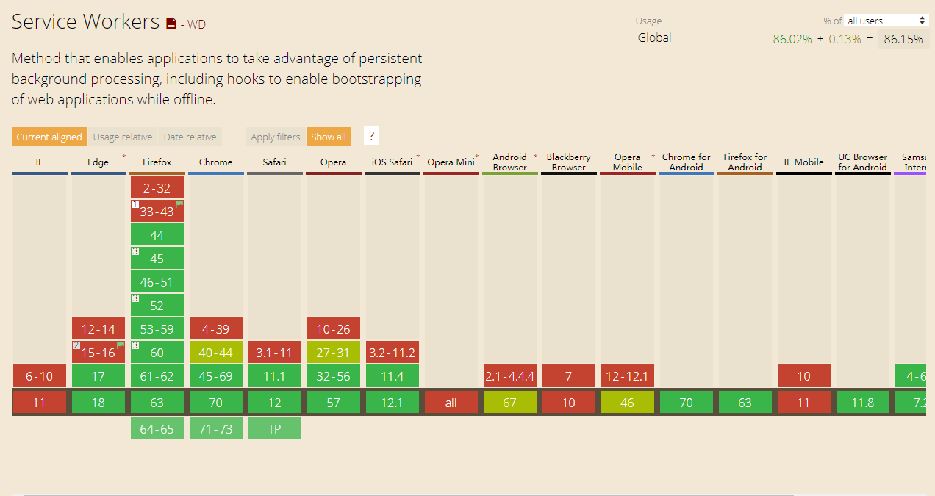
Service Worker支持情况

Slide 8
Service Worker支持情况
Apple（IOS 11.3 safari11.1）和微软方面（Edge17）都已经支持了Service Worker，这对于离线可访问这样的 PWA 特性来讲，几乎可以在任何的现代浏览器中被实现。

Slide 9
使用Service Worker
一、前提条件
1、由于 Service Worker 要求 HTTPS 的环境，最好自己有一个服务器 （阿里云，腾讯云），当然一般浏览器允许调试 Service Worker 的时 候 host 为localhost 或者127.0.0.1 也是 ok 的。
2、Service Worker 的缓存机制是依赖 Cache API 实现的
3、依赖 HTML5 fetch API
4、依赖 Promise 实现

Slide 10
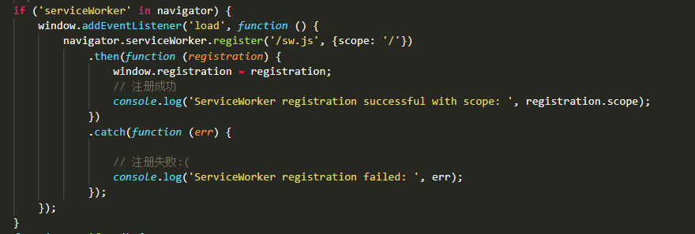
使用Service Worker
一、注册

Slide 11
使用Service Worker
一、注册，代码执行完成之后，我们这就注册了一个 Service Worker，它工作在 worker context，所以没有访问 DOM 的权限。在正常的页面之外运行 Service Worker 的代码来控制它们的加载。

Slide 12
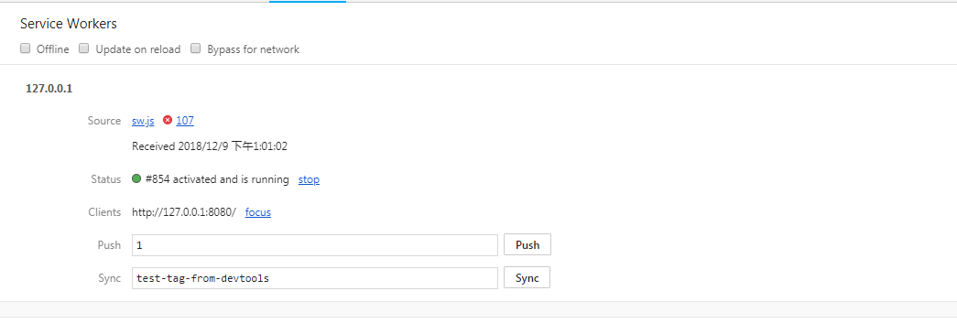
调试

Slide 13
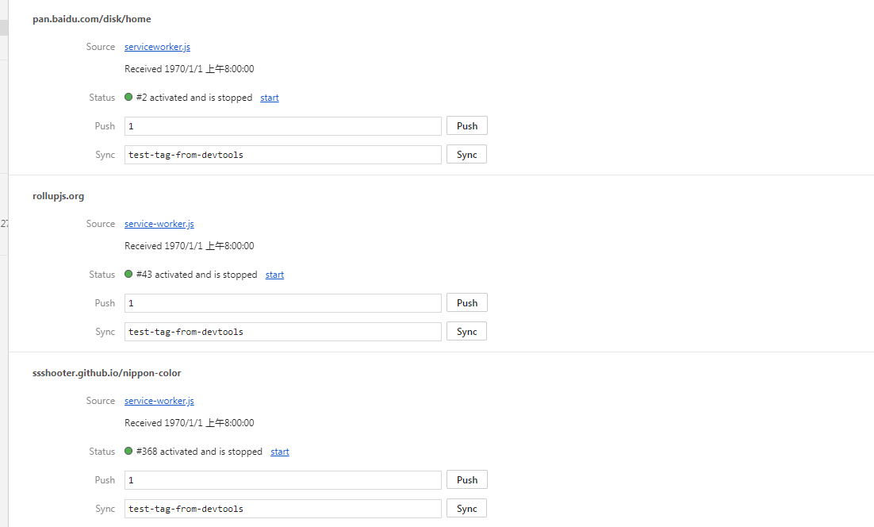
调试

Slide 14
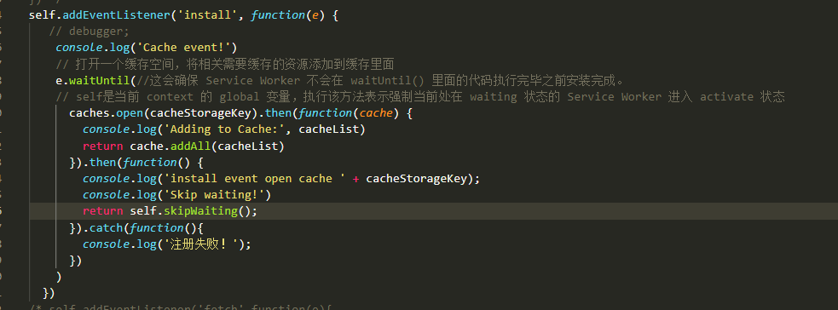
安装

Slide 15
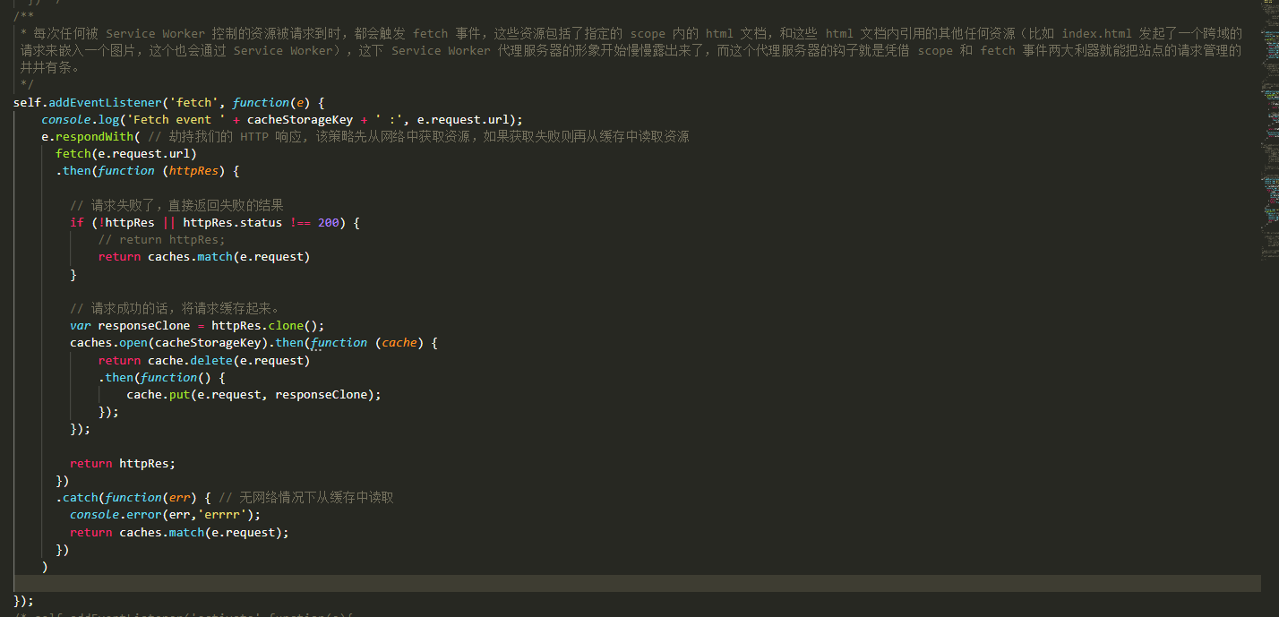
自定义请求响应

Slide 16
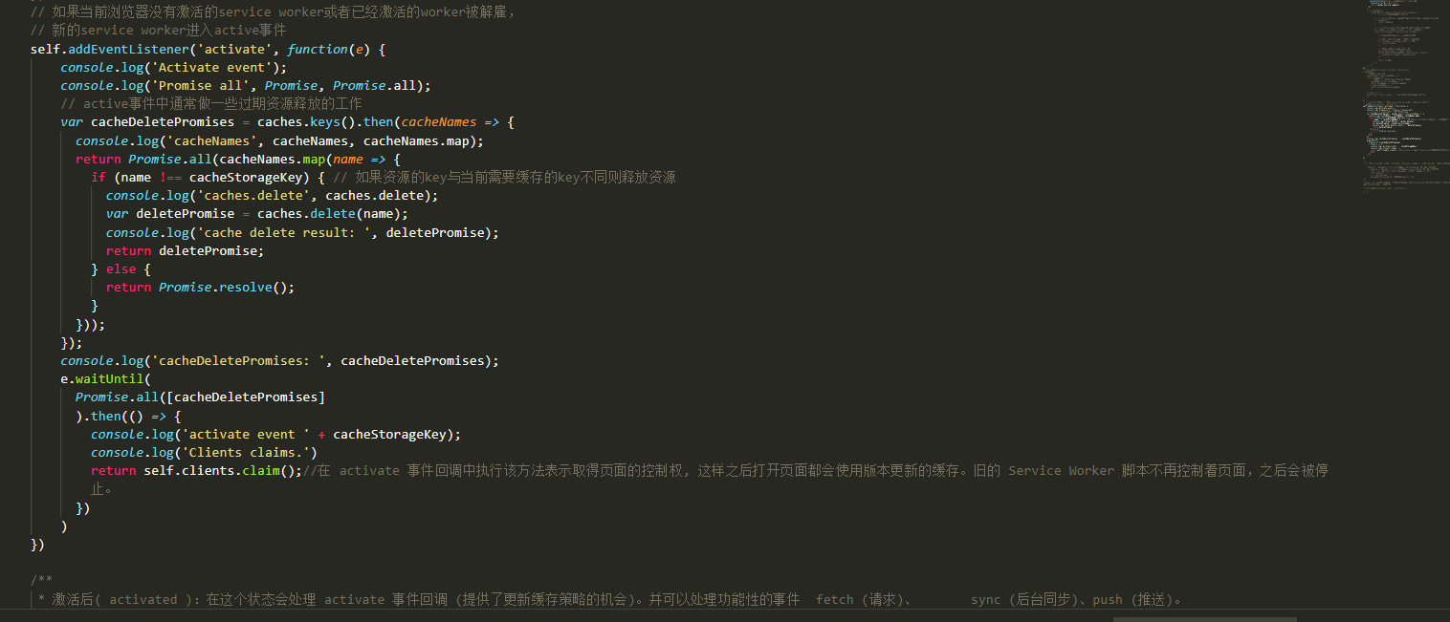
激活

Slide 17
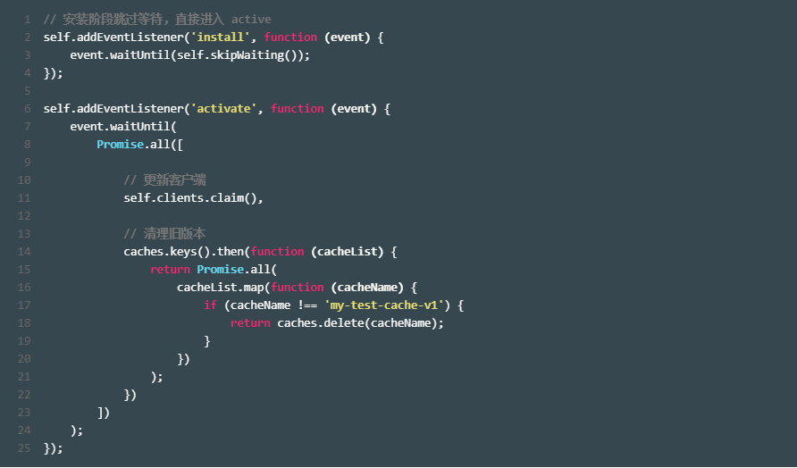
自动更新

Slide 18
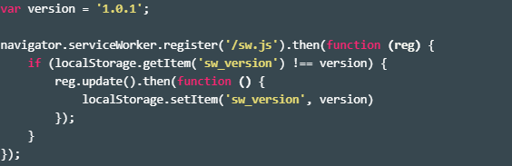
手动更新

Slide 19
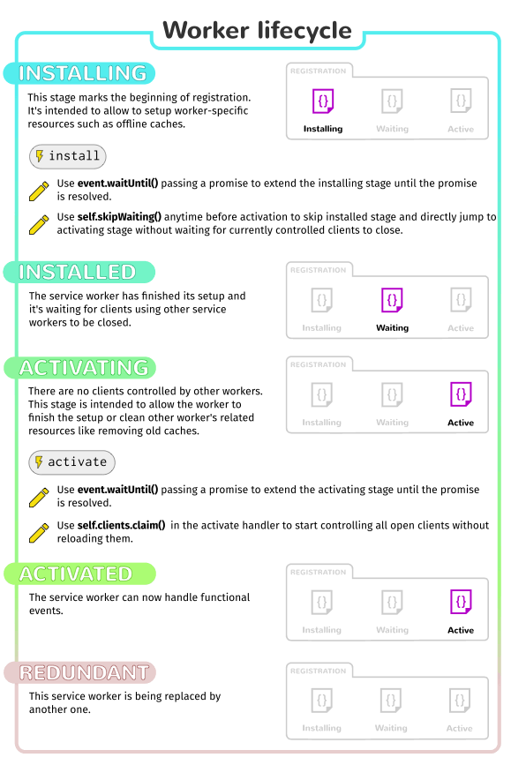
Service Worker生命周期
安装中, 安装后, 激活中, 激活后, 废弃

Slide 20
3、 吸引并留住用户
1、添加到主屏幕
2、消息推送

Slide 21
3.1 添加到主屏幕(manifest.json)
允许将站点添加至主屏幕，是 PWA 提供的一项重
要功能
<link rel="manifest" href="manifest.json">

Slide 22
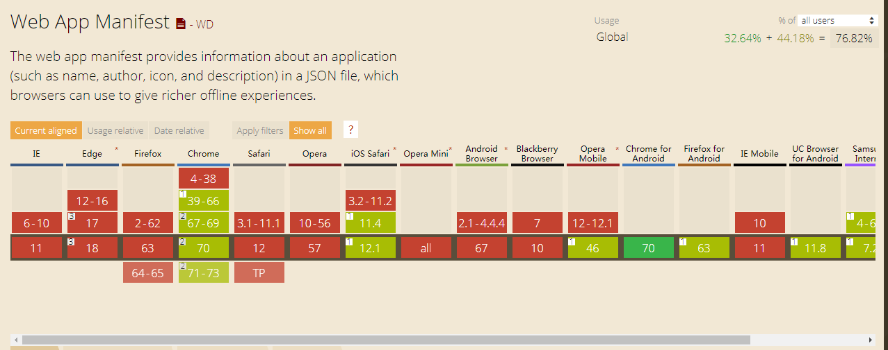
manifest.json
当前 manifest.json 的标准仍属于草案阶段
基本功能：
1、自定义名称
2、自定义图标
3、设置启动网址
4、设置作用域

Slide 23
manifest.json
改善应用体验
1、设置启动背景颜色 "background_color"
2、设置启动显示类型 "display": "standalone"
3、指定页面显示方向 orientation："portrait"
4、设置主题颜色 theme_color
<meta name="theme-color" content="green">

Slide 24
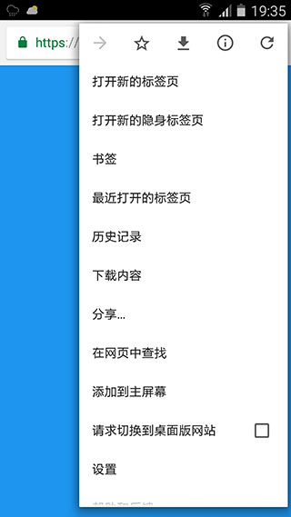
manifest.json
应用添加横幅(google手动可以添加)
自动添加的条件
short_name （用于主屏幕显示）
name （用于安装横幅显示）
icons （其中必须包含一个 mime 类型为 image/png 的图标声明）
start_url （应用启动地址）
display （必须为 standalone 或 fullscreen）
站点注册 Service Worker。
站点支持 HTTPS 访问。
站点在同一浏览器中被访问至少两次，两次访问间隔至少为 5 分钟

Slide 25
消息推送介绍
但是目前整体支持度并不高，在手机端更是只有安卓
Chrome57 支持。
应用场景：
1、新品上架，推送消息给用户，点击即进入商品详情页面。
2、用户很久没有进入站点了，推送消息告知这段时间站点的更新。
........

Slide 26
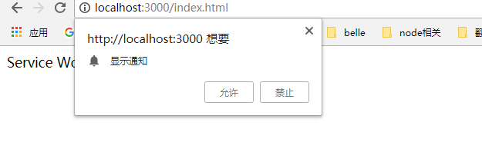
消息推送介绍(授权)

Slide 27
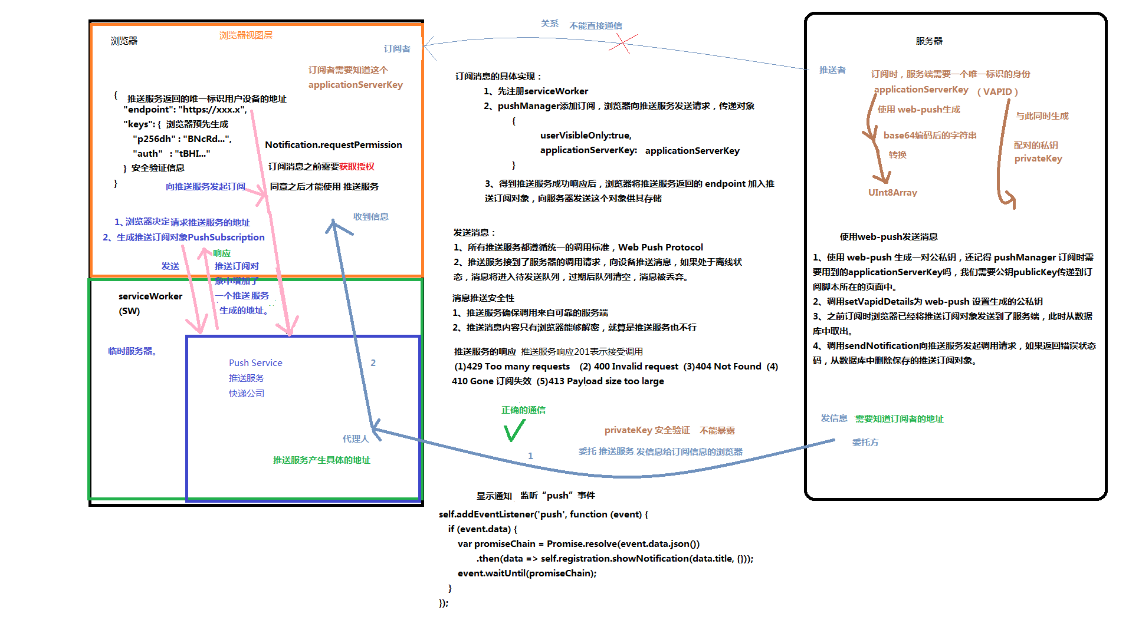
消息推送介绍

Slide 28
http://thihara.github.io/Web-Push/

Slide 29
THANKS

